Slide 1


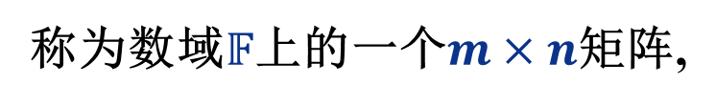
矩阵的定义
定义
由 $m×n$ 个数排成的一个m行n列的数表
$$a_{ij}∈𝔽$$
称为数域$𝔽$上的一个$m×n$矩阵,
其中 称为矩阵的第 行第 列元素.
阶矩阵 也记为
或 .
零矩阵： $a_{ij}=0$的矩阵.
矩阵相等： $A={(a_{ij})}_{m×n} ,B={(b_{ij})}_{m×n}$， $A=B⇔a_{ij}=b_{ij}$.

Slide 2
矩阵的转置运算
定义：设
称
为 的转置矩阵，记为 .
性质：

Slide 3
例: 设 ，
则 .

Slide 4
共轭矩阵
运算性质
（设 为复矩阵， 为复数）

Slide 5
矩阵的线性运算
定义: 设 ， ，
的负矩阵
数乘
矩阵的加法运算、数乘运算统称为矩阵的线性运算.

Slide 6
矩阵线性运算的性质
加法的交换律
加法的结合律
零矩阵满足
负矩阵满足

Slide 7
矩阵线性运算的性质
加法的交换律
数乘分配律

Slide 8
矩阵的乘法运算
定义: 设 ， .
称 矩阵 为 与 的乘积，
其中
记为 .

Slide 9
例 设矩阵
求乘积 ．
解

Slide 10
矩阵乘法不满足交换律
例：
计算得
显然，

Slide 11
矩阵乘法不满足消去律
例：
计算得
显然，

Slide 12
矩阵运算的性质
乘法结合律
乘法分配律
乘法和数乘的结合律
其中 为数；

Slide 13
矩阵运算的性质
单位矩阵满足
零矩阵满足

Slide 14
线性方程组的矩阵表示一
考虑 个方程、 个未知量的线性方程组

Slide 15
线性方程组的矩阵表示一
设
称 为系数矩阵， 为未知列向量， 为常数列向量， 为系数矩阵, 为增广矩阵. （1）可表示为

Slide 16
线性方程组的矩阵表示一
当 ，称 为非齐次线性方程组；
称 为齐次线性方程组，并称它为 的导出组.

Slide 17
线性方程组的矩阵表示二
设列向量
此时（1）可表示为

Slide 18
方阵的幂
方阵的幂满足：
m个
(k,l为非负整数)
方阵的多项式：

Slide 19
解

Slide 20
解

Slide 21
解

Slide 24
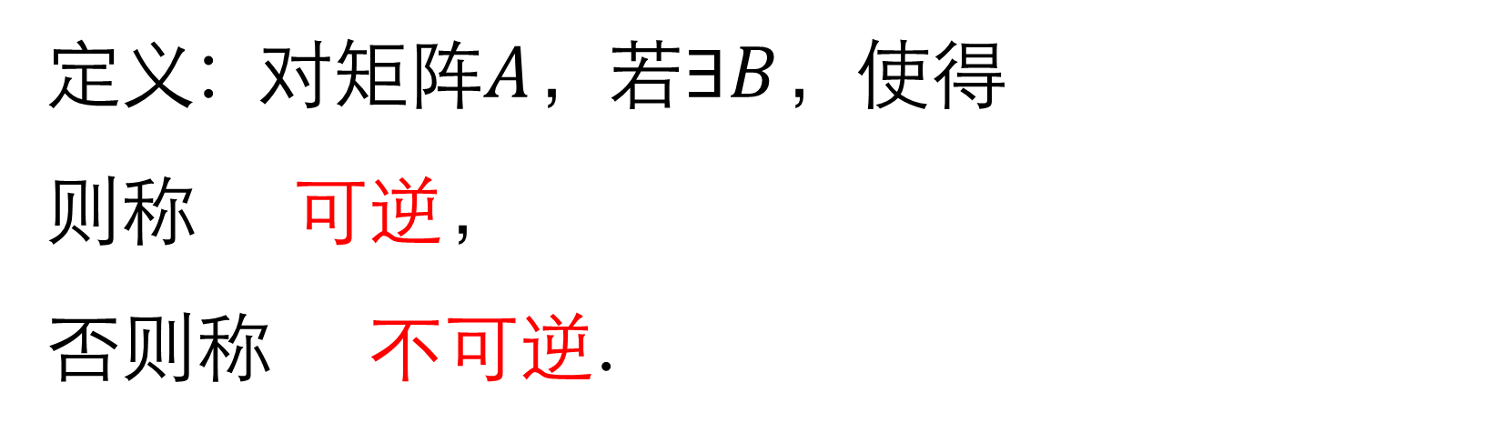
矩阵的逆
定义: 对矩阵$A$，若$∃B$，使得
则称 可逆，
否则称 不可逆.
注：可逆矩阵一定是方阵.

Slide 25
例: 设 ， .
易知
因此, 都是可逆矩阵. 是 的逆矩阵， 是 的逆矩阵.

Slide 26
例: ， 问 可逆吗？
解：设
但
因此， 不是可逆矩阵.

Slide 27
可逆矩阵的性质

Slide 28
n阶方阵A可逆的充要条件:

Slide 29
逆矩阵的求法一：待定系数法
逆矩阵的求法二：初等变换法
逆矩阵的求法三：伴随矩阵法

Slide 30
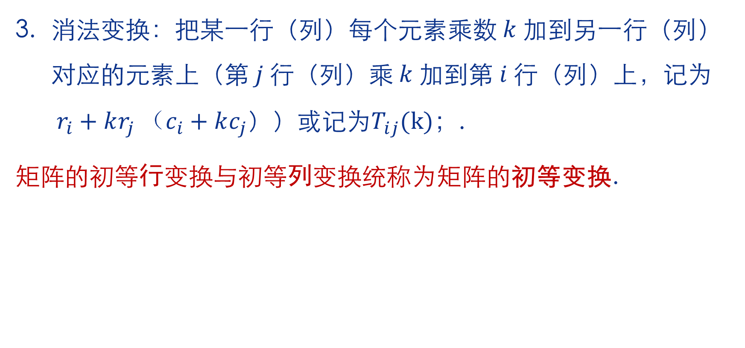
解矩阵方程的初等变换法
矩阵方程$AX=B.$
注意到如下
$$A_{}^{−1}(A,B）=(I,A_{}^{−1}B)$$
有初等矩阵 $P_{1},P_{2},⋯,P_{s}$ 使得$P_{s}P_{s−1}⋯P_{2}P_{1}{=A}_{}^{−1}$，从而得到$A_{}^{−1}$的具体方法：
$(A,B）\underset{→}{ 初等行变换 }(I,A_{}^{−1}B=X)$.
$同理解\text{矩阵方程} YC=D$：
$（\begin{matrix}C \\ D\end{matrix}）\underset{→}{ 初等列变换 }$ $（\begin{matrix}I \\ C_{}^{−1}D=Y\end{matrix})$

Slide 31

标准单位向量
$n$维标准单位（列）向量：
$e_{j}=\left(\begin{matrix}\begin{matrix}0 \\ ⋮ \\ 0\end{matrix} \\ \begin{matrix}\begin{matrix}1 \\ 0\end{matrix} \\ ⋮ \\ 0\end{matrix}\end{matrix}\right)→j$ ，
其中 $j=1,⋯,n.$

Slide 32

性质
$(1)$ $e_{i}^{′}e_{j}=\left\{\begin{aligned}1, i=j, \\ 0, i≠j,\end{aligned} i,j=1,⋯,n.\right.$
$(2)$ 对任一矩阵 $A={\left(a_{ij}\right)}_{m×n}$，记${ α}_{j}$为$A$的第$j \left(j=1,⋯,n\right)$列，$β_{i}$为$A$的第 $i \left(i=1,⋯,m\right)$ 行，则有
$$Ae_{j}=\left(\begin{matrix}a_{11} & a_{12} & ⋯ & a_{1n} \\ a_{21} & a_{22} & ⋯ & a_{2n} \\ ⋮ & ⋮ & ⋱ & ⋮ \\ a_{m1} & a_{m2} & ⋯ & a_{mn}\end{matrix}\right)\left(\begin{matrix}\begin{matrix}0 \\ ⋮ \\ 0\end{matrix} \\ \begin{matrix}\begin{matrix}1 \\ 0\end{matrix} \\ ⋮ \\ 0\end{matrix}\end{matrix}\right)=\left(\begin{matrix}a_{1j} \\ a_{2j} \\ ⋮ \\ a_{nj}\end{matrix}\right)=α_{j},$$
同理有
$$e_{i}^{′}A=β_{i}, e_{i}^{′}Ae_{j}=a_{ij}.$$

Slide 33

单位矩阵和对角矩阵
单位矩阵：$I=\left(\begin{matrix}\begin{matrix}1 & 0 \\ 0 & 1\end{matrix} & \begin{matrix}⋯ & 0 \\ ⋯ & 0\end{matrix} \\ \begin{matrix}⋮ & ⋮ \\ 0 & 0\end{matrix} & \begin{matrix}⋱ & ⋮ \\ ⋯ & 1\end{matrix}\end{matrix}\right)$
对角矩阵： $diag(d_{1},$ $d_{2},⋯,$ $d_{n}) =\left(\begin{matrix}\begin{matrix}d_{1} & \\ & d_{2}\end{matrix} & 0 \\ 0 & \begin{matrix}⋱ & \\ & d_{n}\end{matrix}\end{matrix}\right)$
其中${ d}_{1},$ $d_{2},⋯,$ $d_{n}$为主对角元.

Slide 34

上(下)三角矩阵
上三角矩阵：
$$A=\left(\begin{matrix}\begin{matrix} & \\ & \end{matrix} & \begin{matrix} & \\ & \end{matrix} \\ 0 & \begin{matrix} & \\ & \end{matrix}\end{matrix}\right)$$
下三角矩阵：
$$A=\left(\begin{matrix}\begin{matrix} & \\ & \end{matrix} & 0 \\ & \begin{matrix} & \\ & \end{matrix}\end{matrix}\right)$$

Slide 35

对称矩阵
对称矩阵：若 $A={\left(a_{ij}\right)}_{n×n}$ 满足：
$a_{ij}=a_{ji} \left(i,j=1,2,⋯,n\right)或A^{′}=A$.
例
$$\left(\begin{matrix}1 & 4 & 5 \\ 4 & 2 & 6 \\ 5 & 6 & 3\end{matrix}\right)$$

Slide 36

反对称矩阵
反对称矩阵：若$A={\left(a_{ij}\right)}_{n×n}$ 满足：
$a_{ij}=−a_{ji} \left(i,j=1,2,⋯,n\right)或A^{′}=−A$.
定理 设$A∈R^{n×n}$，则 $A$为反对称矩阵$⟺$对 $∀X∈R^{n}$ 恒有
$X^{′}AX=0$.

Slide 37

证 必要性. 对 $∀X∈R^{n}$，因
${\left(−X^{′}AX\right)}^{′}=−X^{′}AX$，
所以
$X^{′}AX$=$X^{′}{\left(−A\right)}^{′}X$=$−{{(X}^{′}AX)}^{′}$=-$X^{′}AX$.
从而$X^{′}AX=0$.

Slide 38
充分性. 设$A={\left(a_{ij}\right)}_{n×n}.$由假设，有
$a_{ii}=e_{i}^{′}Ae_{i}=0，i=1,⋯,n$.
取 $X=e_{i}+e_{j}$，有
$$0=X^{′}AX={\left(e_{i}+e_{j}\right)}^{′}A\left(e_{i}+e_{j}\right)=a_{ij}+a_{ji}，$$
故 $a_{ij}=−a_{ji}$，于是 $A$为反对称矩阵.

Slide 39
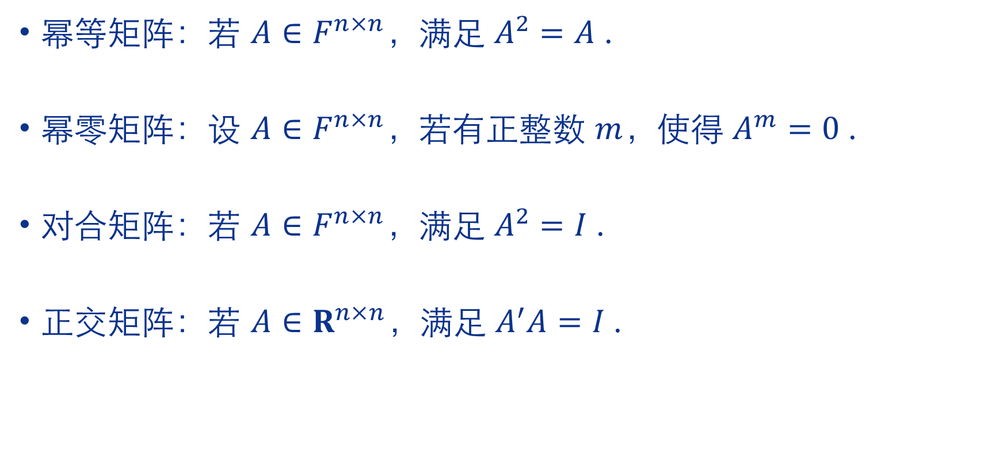
其他特殊矩阵
幂等矩阵：若 $A∈F^{n×n}，$满足 $A^{2}=A$.
幂零矩阵：设 $A∈F^{n×n}，$若有正整数 $m$，使得 $A^{m}=0$.
对合矩阵：若 $A∈F^{n×n}，$满足 $A^{2}=I$.
正交矩阵：若 $A∈R^{n×n}，$满足 $A^{′}A=I$.

Slide 40
A的伴随矩阵

Slide 41
余子式与代数余子式

Slide 43
解：
有

Slide 44
伴随矩阵的性质

Slide 45
非退化矩阵
设 为数域 上的 阶方阵，
定义
注： 阶方阵 非退化 ；
阶方阵 退化

Slide 46
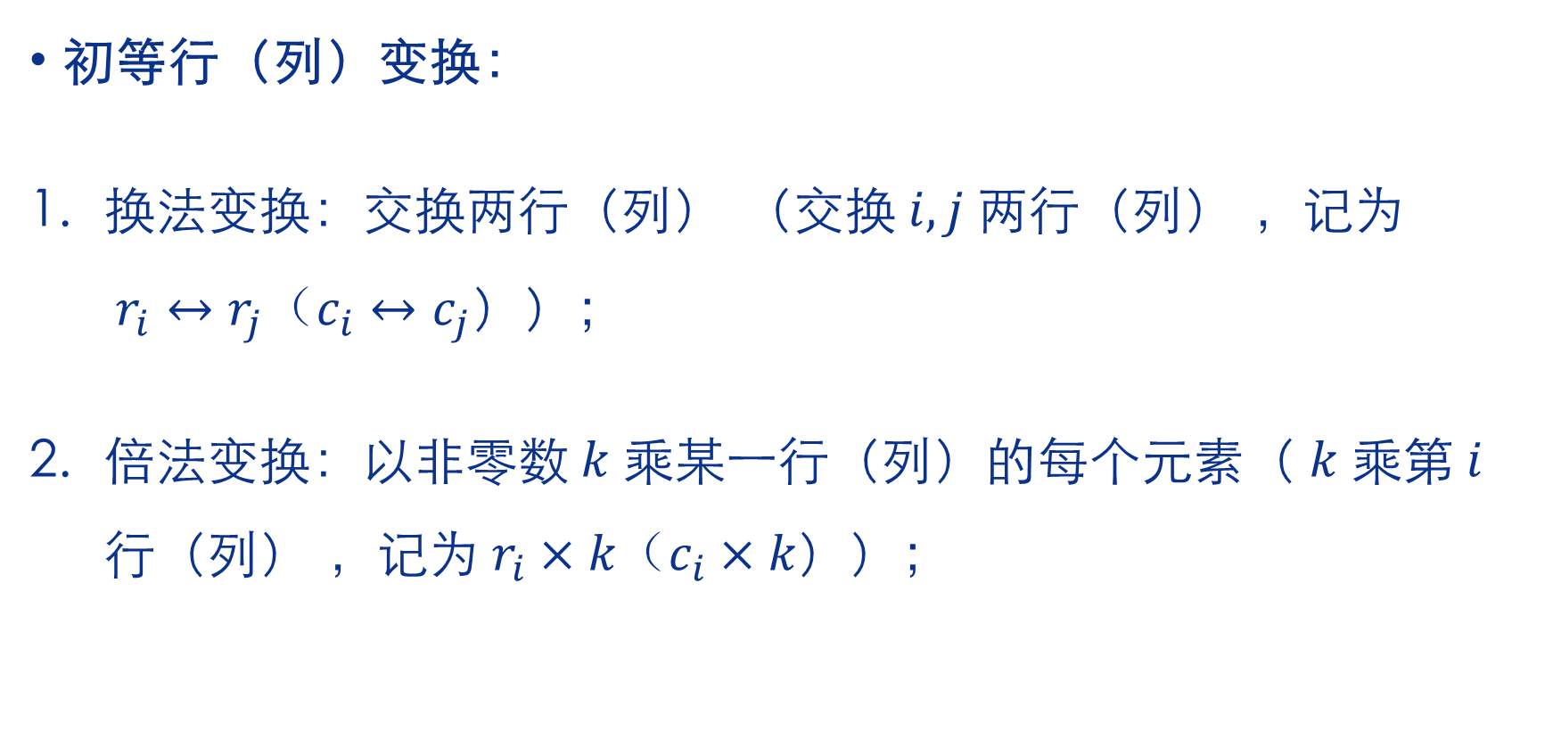
矩阵初等变换的定义
初等行（列）变换：
换法变换：交换两行（列） （交换$i,j$两行（列） ，记为$r_{i}↔r_{j}（c_{i}↔c_{j}$））；
倍法变换：以非零数$k$乘某一行（列）的每个元素（$k$乘第$i$行（列） ，记为$r_{i}×k（c_{i}×k\text{）}$）；

Slide 47
消法变换：把某一行（列）每个元素乘数$k$加到另一行（列）对应的元素上（第$j$行（列）乘$k$加到第$i$行（列）上，记为$r_{i}+kr_{j} （c_{i}+kc_{j}\text{）}$）或记为$T_{ij}(k)$；.
矩阵的初等行变换与初等列变换统称为矩阵的初等变换.

Slide 48
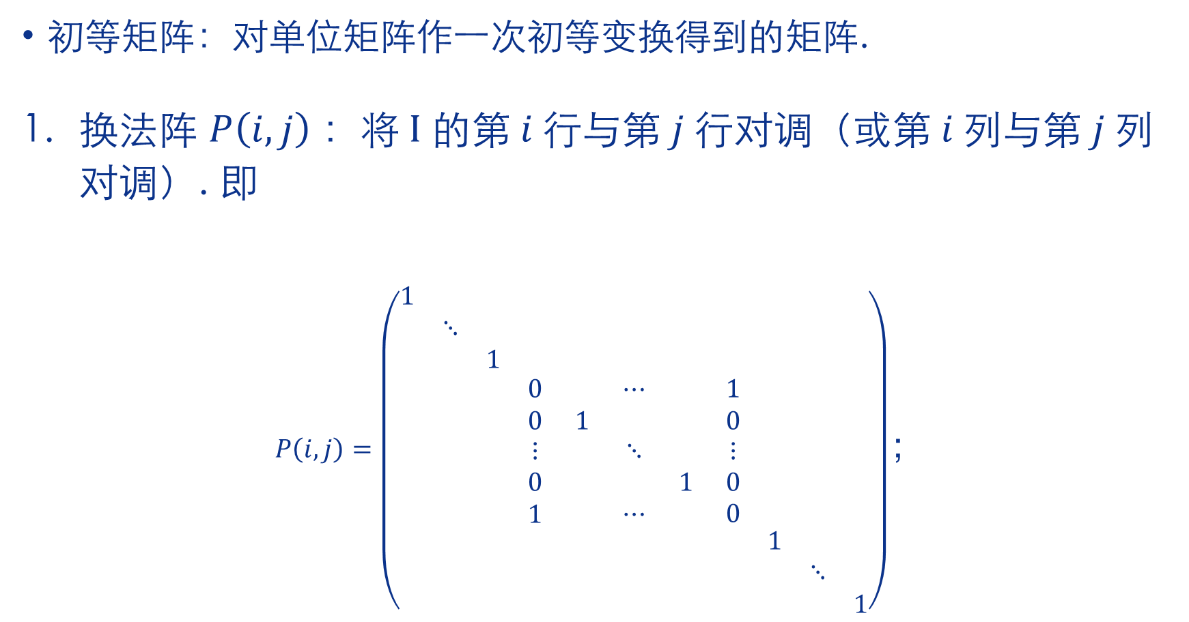
初等矩阵的定义
初等矩阵：对单位矩阵作一次初等变换得到的矩阵.
换法阵 $P\left(i,j\right)$ ：将$I$ 的第$i$行与第$j$行对调（或第$i$列与第$j$列对调）. 即
$P\left(i,j\right)=\left(\begin{matrix}\begin{matrix}1 & & \\ & ⋱ & \\ & & 1\end{matrix} & & \\ & \begin{matrix}\begin{matrix}0 & \\ 0 & 1\end{matrix} & \begin{matrix}⋯ & & 1 \\ & & 0\end{matrix} \\ \begin{matrix}⋮ & \\ 0 & \\ 1 & \end{matrix} & \begin{matrix}⋱ & & ⋮ \\ & 1 & 0 \\ ⋯ & & 0\end{matrix}\end{matrix} & \\ & & \begin{matrix}1 & & \\ & ⋱ & \\ & & 1\end{matrix}\end{matrix}\right)$；

Slide 49

2. 倍法阵 $P\left(i(k)\right)$ ：将$I$ 的第$i$行（或第$i$列）乘非零数$k，$即
$$P\left(i(k)\right)=\left(\begin{matrix}\begin{matrix}1 & & \\ & ⋱ & \\ & & 1\end{matrix} & & \\ & k & \\ & & \begin{matrix}1 & & \\ & ⋱ & \\ & & 1\end{matrix}\end{matrix}\right)；$$

Slide 50

3. 消法阵 $P \left(i,j(k)\right)$ ：将$I$ 的第$j$行（或第$i$列）的$k$倍加到第$i$行（或第$j$列）. 即
$P \left(i,j(k)\right)=\left(\begin{matrix}\begin{matrix}1 & & \\ & 1 & \\ & & 1\end{matrix} & & \\ & \begin{matrix}1 & ⋯ & k \\ & 1 & ⋮ \\ & & 1\end{matrix} & \\ & & \begin{matrix}1 & & \\ & 1 & \\ & & 1\end{matrix}\end{matrix}\right)$.

Slide 51
初等矩阵初等变换的关系
八字方针：
左乘行变——对矩阵作一次初等行变换就相当于在矩阵的左方乘上同种类型的初等阵.
右乘列变——对矩阵作一次初等列变换就相当于在矩阵的右方乘上同种类型的初等阵.

Slide 52
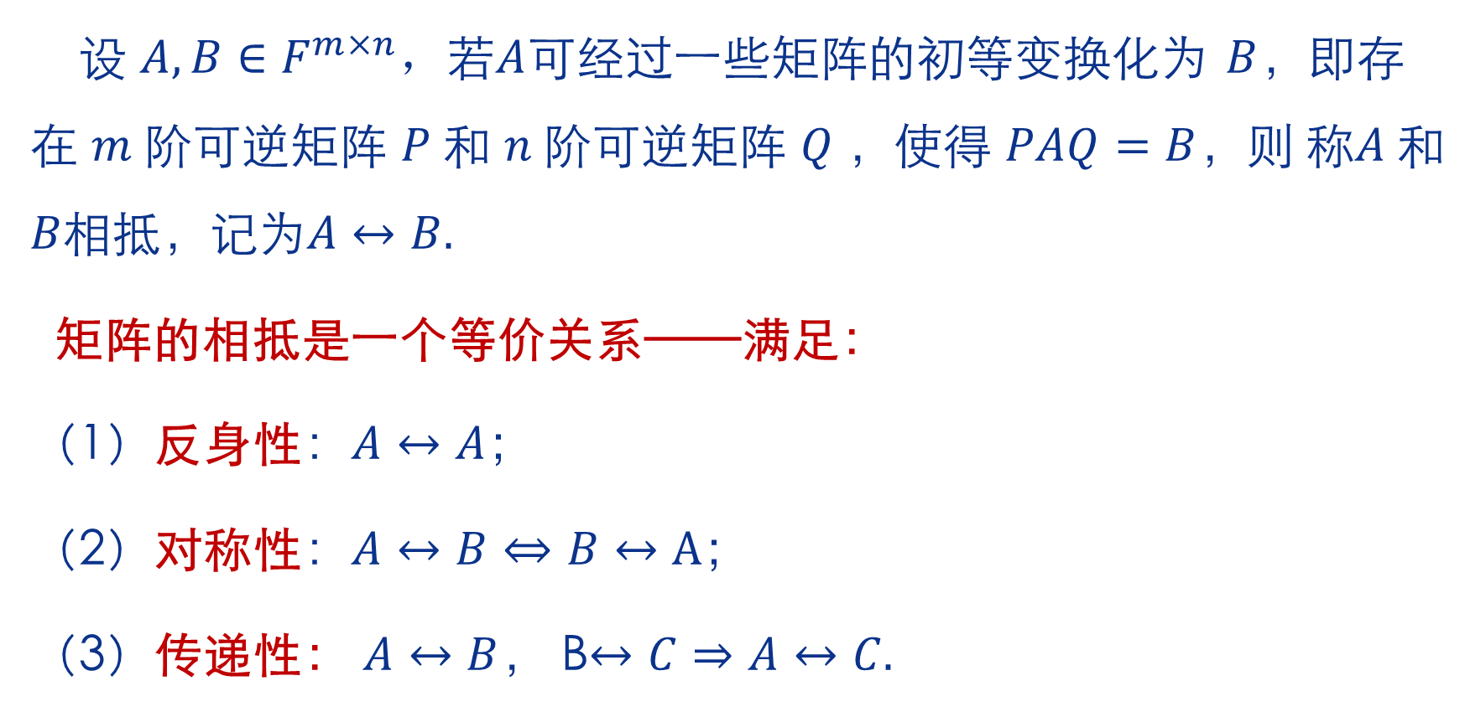
矩阵的相抵（等价）
设 $A,B∈F^{m×n}，$若$A$可经过一些矩阵的初等变换$化为$ $B$，即存在 $m$阶可逆矩阵 $P$和 $n$阶可逆矩阵 $Q$，使得 $PAQ=B$，则$称A 和$ $B$相抵，记为$A↔B.$
矩阵的相抵是一个等价关系——满足：
（1）反身性$：A↔A；$
（2）对称性$：A↔B⇔B↔A；$
（3）传递性： $A↔B$， B$↔C⇒A↔C.$

Slide 53
行阶梯矩阵
行最简矩阵
(1)是阶梯形矩阵
(2)首非零元为１
(3)首非零元所在的列的其它元素都为0

Slide 54
矩阵的相抵标准型
定理： 设 $A={\left(a_{ij}\right)}_{m×n}∈F^{m×n}$，则有
$A\underset{→}{ }\left(\begin{matrix}I_{r} & 0 \\ 0 & 0\end{matrix}\right)$，
即存在$m$阶和$n$阶可逆矩阵 $P,Q$使得
$$PAQ=\left(\begin{matrix}I_{r} & 0 \\ 0 & 0\end{matrix}\right).$$
其中 $r∈Z$且 $0≤r≤\min\left\{m,n\right\}$.
注记： （1）可以证明上述定理中的$r$是唯一的(自证).
(2) 称$\left(\begin{matrix}I_{r} & 0 \\ 0 & 0\end{matrix}\right)$ 为 $A$的相抵标准形.

Slide 55
行阶梯形

Slide 56
行阶梯形
行最简形
标准形

Slide 57
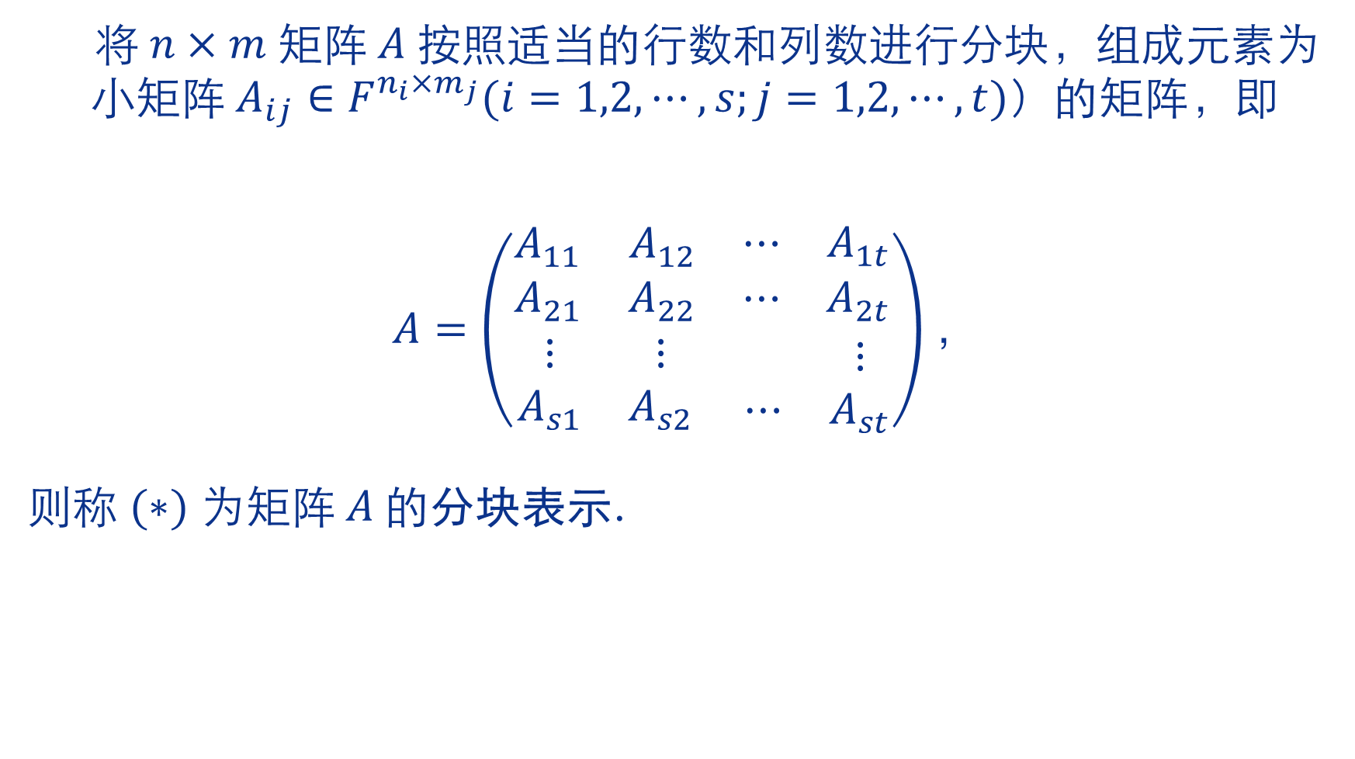
分块矩阵的定义
将$n×m$矩阵$A 按照适当的行数和列数进行分块，$组成元素为小矩阵$A_{ij}∈F^{n_{i}×m_{j}}(i=1,2,⋯,s;j=1,2,⋯,t)）的矩阵$，即
$$A=\left(\begin{matrix}\begin{matrix}A_{11} & A_{12} \\ A_{21} & A_{22}\end{matrix} & \begin{matrix}⋯ & A_{1t} \\ ⋯ & A_{2t}\end{matrix} \\ \begin{matrix}⋮ & ⋮ \\ A_{s1} & A_{s2}\end{matrix} & \begin{matrix} & ⋮ \\ ⋯ & A_{st}\end{matrix}\end{matrix}\right)，$$
则称 $(∗)$ 为矩阵$A$的分块表示.
$(∗)$

Slide 58

例
设
$$A=\left(\begin{matrix}1 & 3 & −1 & 0 \\ 2 & 5 & 0 & −1 \\ 4 & 1 & 0 & 0 \\ 3 & 1 & 0 & 0\end{matrix}\right)，$$
$A_{11}=\left(\begin{matrix}1 & 3 \\ 2 & 5\end{matrix}\right)$，$A_{12}=\left(\begin{matrix}−1 & 0 \\ 0 & −1\end{matrix}\right)$，$A_{21}=\left(\begin{matrix}4 & 1 \\ 3 & 1\end{matrix}\right)$，$A_{22}=\left(\begin{matrix}0 & 0 \\ 0 & 0\end{matrix}\right)$，
则
$$A=\left(\begin{matrix}A_{11} & A_{12} \\ A_{21} & A_{22}\end{matrix}\right)=\left(\begin{matrix}A_{11} & −I \\ A_{21} & 0\end{matrix}\right).$$

Slide 59
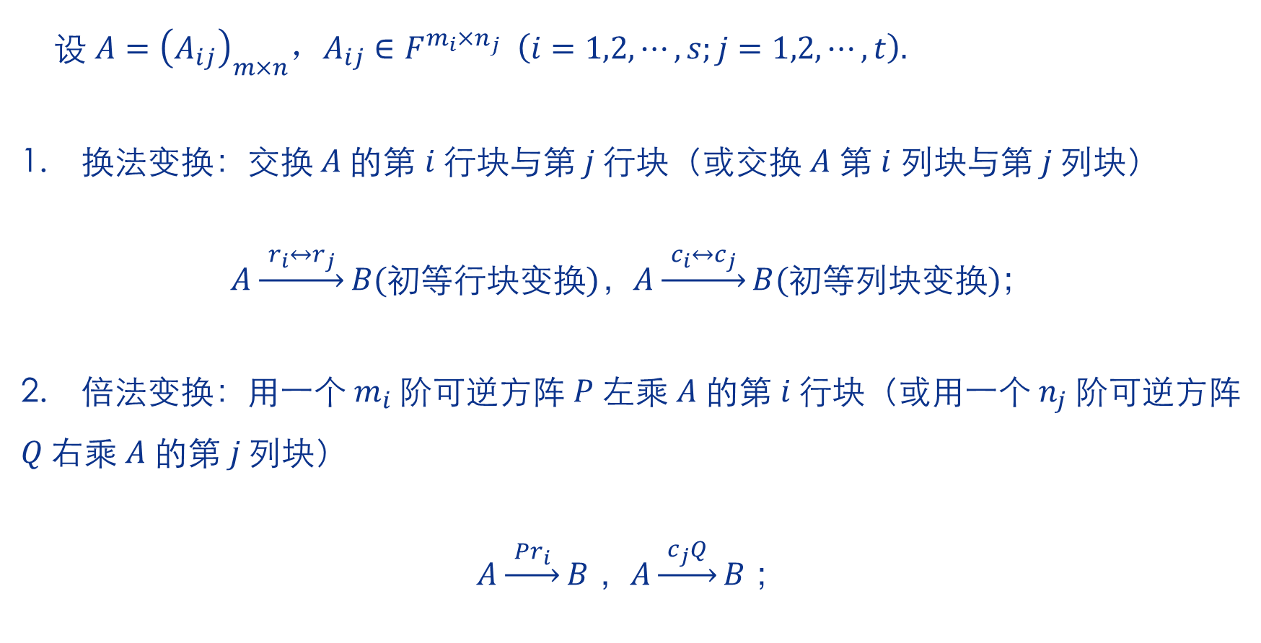
分块矩阵的初等变换
设 $A={\left(A_{ij}\right)}_{m×n}，A_{ij}∈F^{m_{i}×n_{j}} \left(i=1,2,⋯,s;j=1,2,⋯,t\right).$
1. 换法变换：交换 $A$的第 $i$行块与第 $j$行块（或交换 $A$ 第 $i$ 列块与第 $j$列块）
$A\underset{→}{{ r}_{i}↔r_{j} }B(初等$行块变换$)，A\underset{→}{{ c}_{i}↔c_{j} }B(初等列\text{块变换})$；
2. 倍法变换：用一个 $m_{i}$阶可逆方阵 $P$左乘 $A$ 的第 $i$行块（或用一个 $n_{j}$阶可逆方阵 $Q$右乘 $A$ 的第 $j$列块）
$A\underset{→}{{ Pr}_{i} }B ，A\underset{→}{{ c}_{j}Q }B$；

Slide 60
3. 消法变换：用一个 $m_{i}×m_{j}$矩阵 $P$左乘 $A$ 的第 $j$行块，再加到第 $i$行块（或用一个 $n_{j}×n_{i}$矩阵 $Q$右乘 $A$ 的第 $j$列块，再加到第 $i$列块）
$A\underset{→}{{ r_{i}+Pr}_{j} }B ，A\underset{→}{{ c_{i}+c}_{j}Q }B$.

Slide 61
矩阵的秩
A的相抵标准形中的r取名为矩阵的秩，
记为

Slide 62
矩阵秩的定义
注:
(2) 可逆

Slide 63
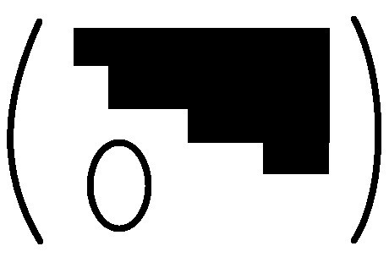

矩阵秩的求法
阶梯型矩阵的秩等于其非零行的行数.

Slide 64
矩阵秩的计算
例1. 求

Slide 65
矩阵秩的计算
解：

Slide 66
矩阵秩的等式
$\left(1\right)$设 $A∈F^{s×n}$，$P,Q$ 分别为 $s$ 阶和 $n$阶可逆矩阵，则
$r(A)=r(PA)=r(AQ)=r(PAQ)$.
$\left(2\right)$ 设 $A∈F^{n×n}$，则 $r(A)=n⇔A$ 可逆.
$\left(3\right)$ $r\left(A\right)=r\left(A^{′}\right).$
$\left(4\right)$ $r\left(\begin{matrix}A & 0 \\ 0 & B\end{matrix}\right)=r\left(A\right)+r\left(B\right).$

Slide 67
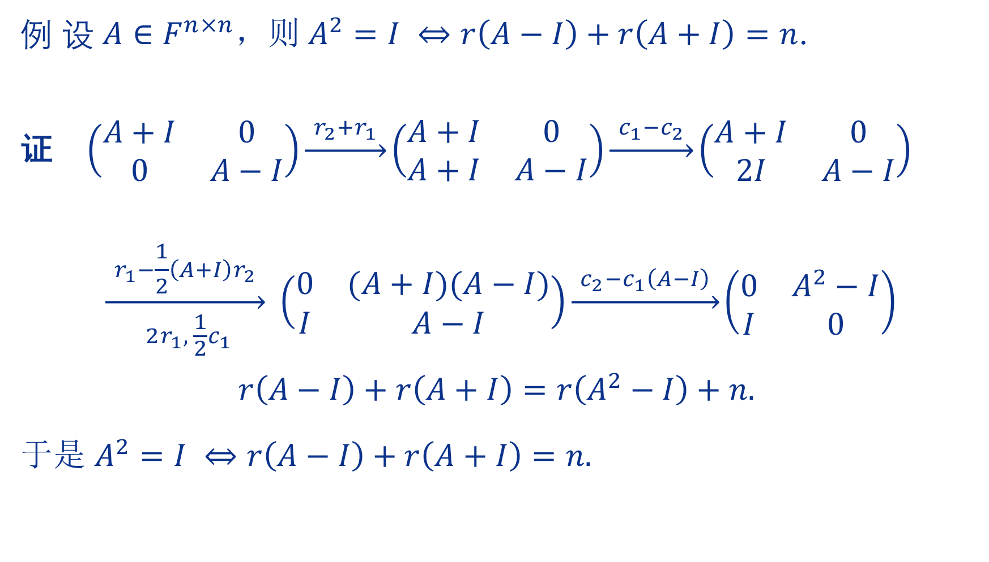
$例$ 设 $A∈F^{n×n}$，则$A^{2}=I ⇔r\left(A−I\right)+r\left(A+I\right)=n$.
证 $\left(\begin{matrix}A+I & 0 \\ 0 & A−I\end{matrix}\right)\underset{→}{ r_{2}+r_{1} }\left(\begin{matrix}A+I & 0 \\ A+I & A−I\end{matrix}\right)\underset{→}{ c_{1}−c_{2} }\left(\begin{matrix}A+I & 0 \\ 2I & A−I\end{matrix}\right)$
$$\underset{2r_{1}, \frac{1}{2}c_{1}}{\underset{→}{ r_{1}−\frac{1}{2}\left(A+I\right)r_{2} }}\left(\begin{matrix}0 & (A+I)(A−I) \\ I & A−I\end{matrix}\right)\underset{→}{ c_{2}−c_{1}\left(A−I\right) }\left(\begin{matrix}0 & A^{2}−I \\ I & 0\end{matrix}\right)$$
$$r\left(A−I\right)+r\left(A+I\right)=r\left(A^{2}−I\right)+n.$$
于是 $A^{2}=I ⇔r\left(A−I\right)+r\left(A+I\right)=n.$

Slide 68
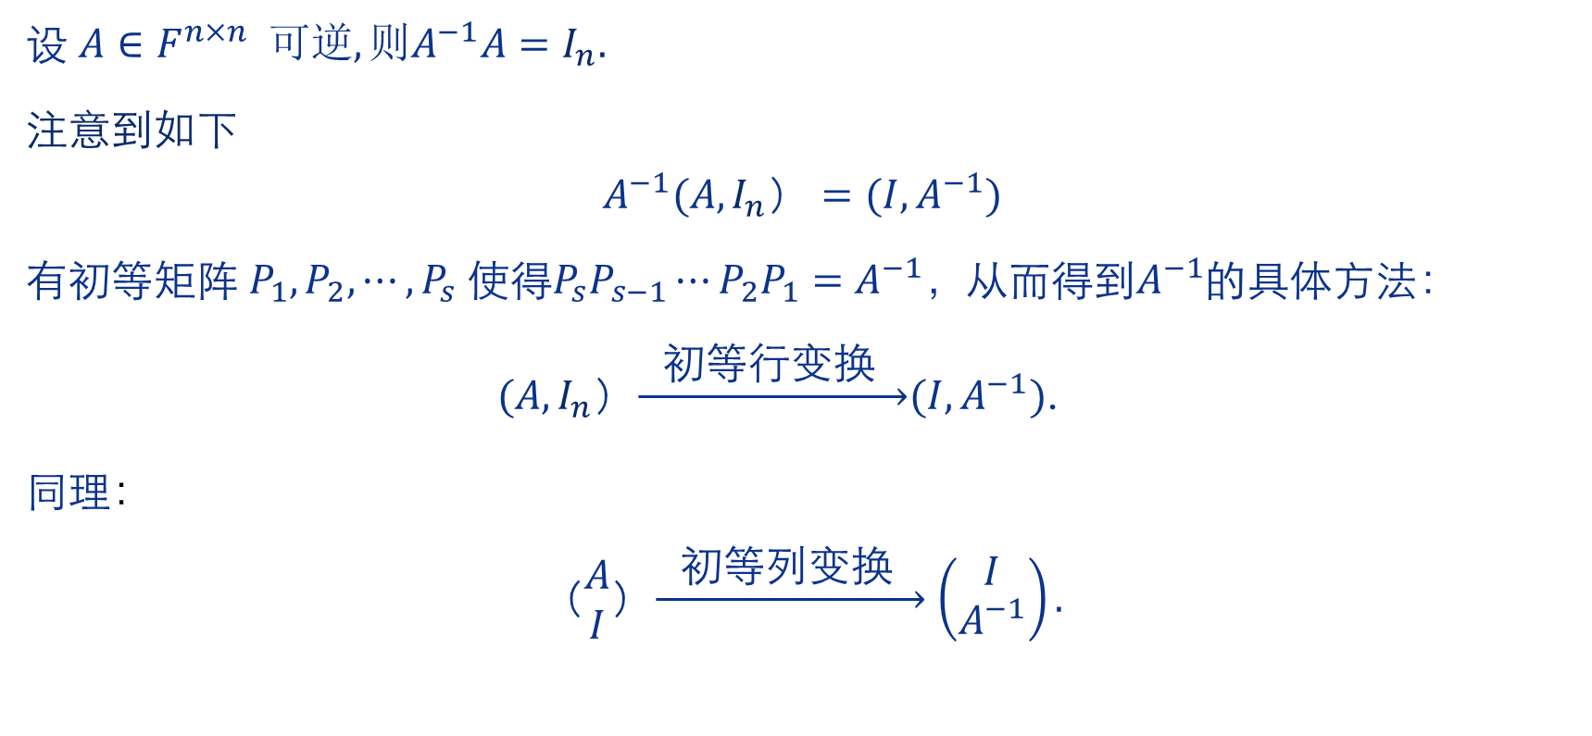
矩阵秩的不等式
（1）$r\left(A,C\right)≤r\left(A\right)+r\left(C\right))$.
（2）$r\left(\begin{matrix}A & C \\ 0 & B\end{matrix}\right)≥r\left(A\right)+r\left(B\right)$.
$（3）r\left(A+B\right)≤r\left(A\right)+r\left(B\right)$.
证 (3) $D=\left(\begin{matrix}A & 0 \\ 0 & B\end{matrix}\right)→\left(\begin{matrix}A & B \\ 0 & B\end{matrix}\right)→\left(\begin{matrix}A & A+B \\ 0 & B\end{matrix}\right)⇒$
$$r\left(A+B\right)≤r\left(D\right)=r\left(A\right)+r\left(B\right).$$

Slide 69
$\left(4\right)$ $r\left(AC\right)≤min⁡(r\left(A\right),r\left(C\right))$.
证 设存在可逆矩阵 $P,Q$ 使得
$$A=P\left(\begin{matrix}I_{r} & 0 \\ 0 & 0\end{matrix}\right)Q，$$
所以
$AC=P\left(\begin{matrix}I_{r} & 0 \\ 0 & 0\end{matrix}\right)QC=P\left(\begin{matrix}C_{1} \\ 0\end{matrix}\right)⇒r\left(AC\right)=r\left(C_{1}\right)≤r\left(QC\right)=r(C).$
再由
$$r\left(AC\right)=r\left({\left(AC\right)}^{′}\right)=r\left(C^{′}A^{′}\right)⇒r\left(AC\right)≤r\left(A^{′}\right)=r\left(A\right).$$

Slide 70
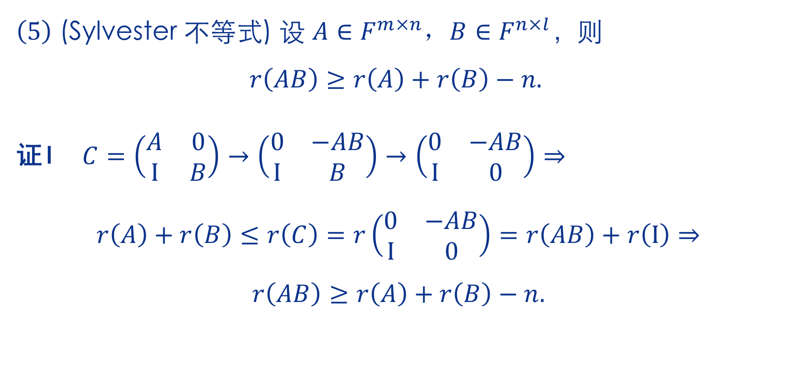
$\left(5\right)$ (Sylvester 不等式) 设 $A∈F^{m×n}，B∈F^{n×l}，$则
$$r\left(AB\right)≥r\left(A\right)+r\left(B\right)−n.$$
证I $C=\left(\begin{matrix}A & 0 \\ I & B\end{matrix}\right)→\left(\begin{matrix}0 & −AB \\ I & B\end{matrix}\right)→\left(\begin{matrix}0 & −AB \\ I & 0\end{matrix}\right)⇒$
$$r\left(A\right)+r\left(B\right)≤r\left(C\right)=r\left(\begin{matrix}0 & −AB \\ I & 0\end{matrix}\right)=r\left(AB\right)+r\left(I\right)⇒$$
$$r\left(AB\right)≥r\left(A\right)+r\left(B\right)−n.$$
$\left(6\right)$ 设 $A∈F^{m×n}，B∈F^{n×l}，$且$AB$=0，则$r\left(A\right)+r\left(B\right)≤n.$

